Slide 1






Un café
pendiente

Slide 2
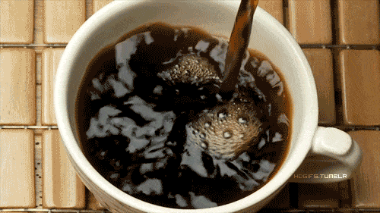

Slide 3

"El Café Pendiente"...
Una Historia
Conmovedora

Slide 4

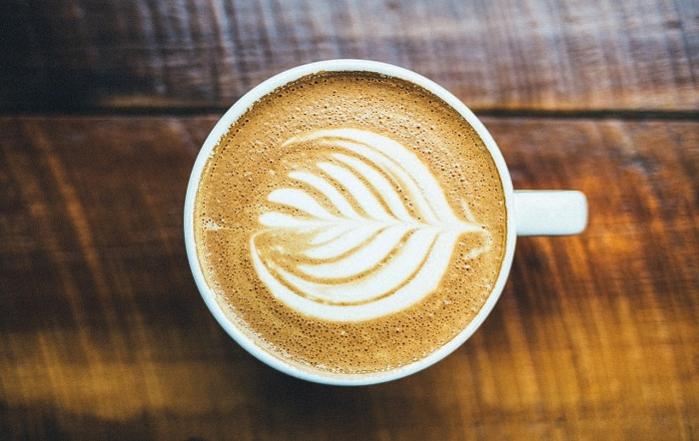

En un frío y tormentoso día de invierno, un viejo amigo me invitó a salir a tomar una taza de café.
Nos reunimos en su casa y, mientras caminábamos por la calle, pasamos junto a un pequeño café con un cartel colgado en la puerta que decía: "Sean bienvenidos, tenemos café pendiente".

Slide 5
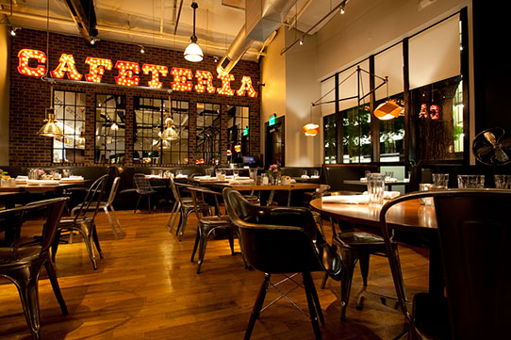

Slide 6
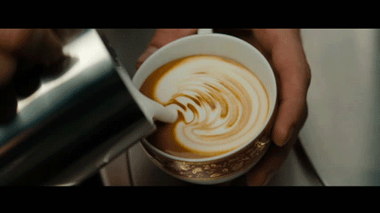

Slide 7
"¿Café pendiente?" pregunté a mi amigo "¿Qué significa eso?"
"¿Nunca has oído hablar de ello?" Preguntó mi amigo, y negué con la cabeza. "Sígueme", me dijo, y nos unimos a la fila de personas que estaban frente a la caja registradora.

Slide 8
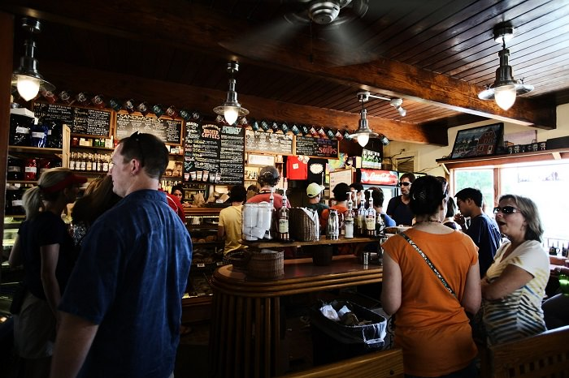

Slide 9
"¿Qué puedo ofrecerte hoy?" El cajero le preguntó a un par de abogados jóvenes que estaban mirando el menú.
"Creo que tomaremos tres tazas de café", dijo uno de ellos. "2 ahora, y 1 pendiente".

Slide 10
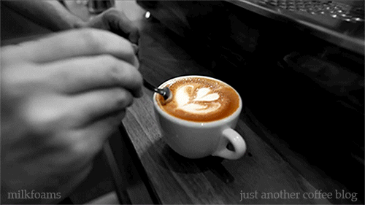

Slide 11

El cajero asintió, como si fuera un pedido ordinario, tomó el dinero y colocó dos tazas de café caliente en el mostrador. Los dos le dieron las gracias, tomaron las dos tazas y se fueron sin esperar el tercero

Slide 12


Slide 13
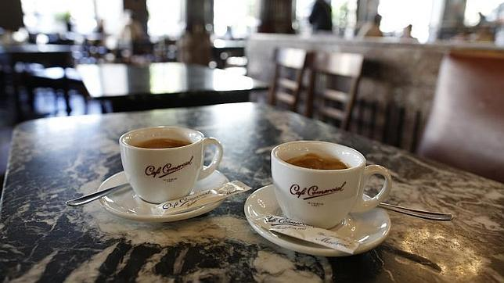

Slide 14
Los siguientes en la fila eran una pareja mayor.
"¿Lo mismo de siempre?" El cajero les sonrió. "Sí, gracias", respondió la mujer. "Pero por favor agrega dos cafés pendientes, no hemos comprado ninguno de esos hace tiempo".

Slide 15
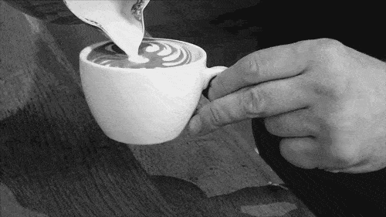

Slide 16
Unos minutos más tarde, la pareja recibió su pedido y llegó nuestro turno.
"¡Buenos días!" Dijo el cajero. "¿Cómo puedo ayudarte?"
"Creo que nos gustaría tomar dos tazas de café", dijo mi amigo. "Las tomaremos aquí".

Slide 17
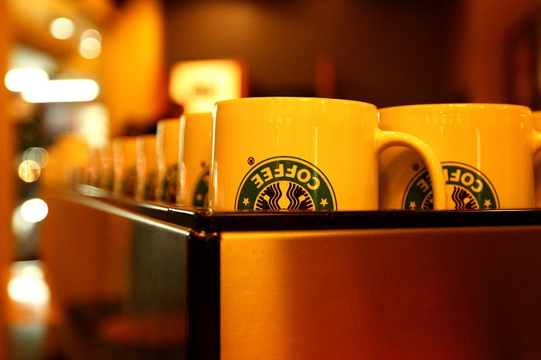

Slide 18
Cuando nuestra orden estuvo lista, tomamos nuestras tazas y nos sentamos a tomarlas juntos.
"¿Me dirás de qué se trata?" Le pregunté a mi amigo, pero él solo dijo: "espera y verás".

Slide 19
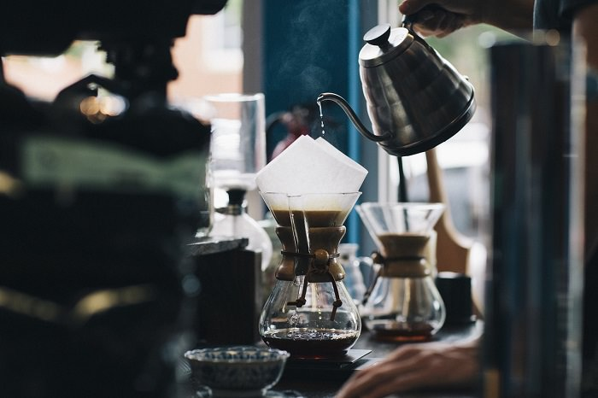

Slide 20
Nuestra conversación fluyó, y antes de que nos diéramos cuenta, pasaron casi dos horas. Nuestras tazas de café ya estaban vacías, pero nos reímos de historias compartidas, recordamos momentos del pasado y no miramos el reloj ni una sola vez.

Slide 21
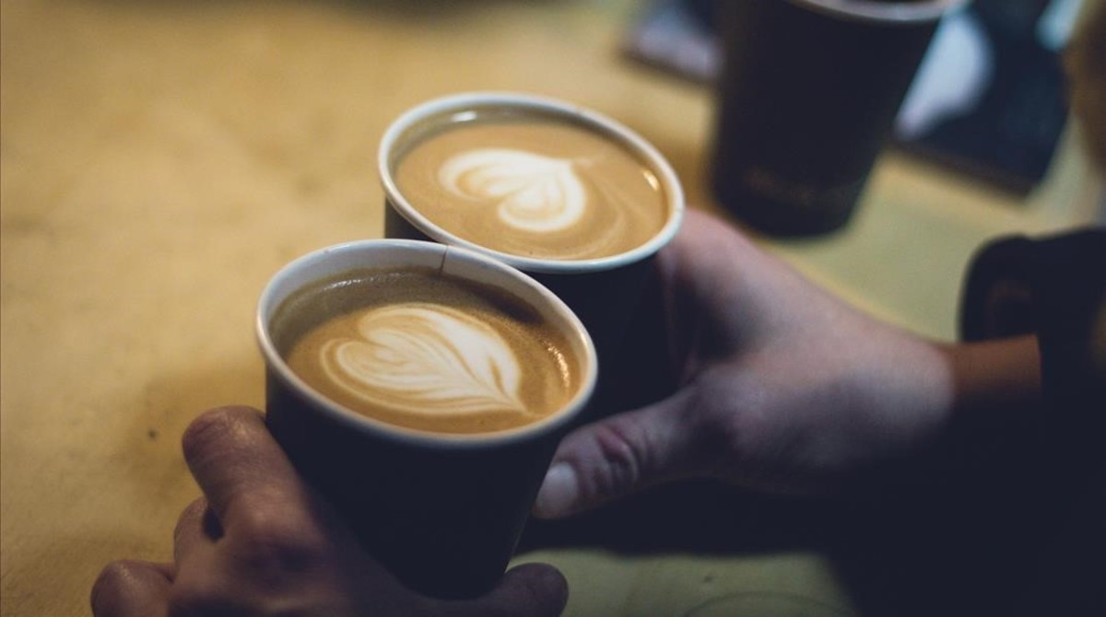

Slide 22
Esta hermosa historia se basa en una verdadera iniciativa de varios cafés de todo el mundo que decidieron ayudar a aquellos que no pueden comprar una taza de café al principio o al final de su día. No hay duda de que este es un gesto conmovedor que nos gustaría ver mucho más.

Slide 23
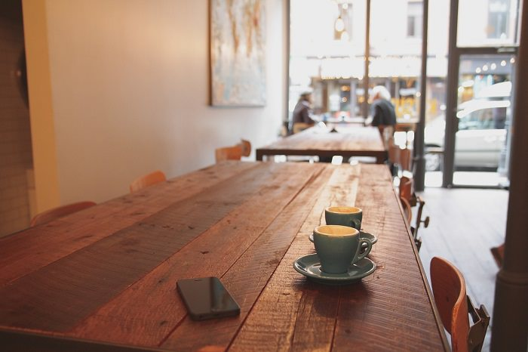

Slide 24
"¿Tienes un café pendiente?"
El cajero sonrió y asintió, sirvió una taza de café caliente y la puso delante de él.
El hombre le dio las gracias, tomó el vaso y se fue.
Nadie más pareció darse cuenta de este momento, que parecía ser normal en este café, pero no pude evitar sentirme conmovido por este pequeño gesto.

Slide 25
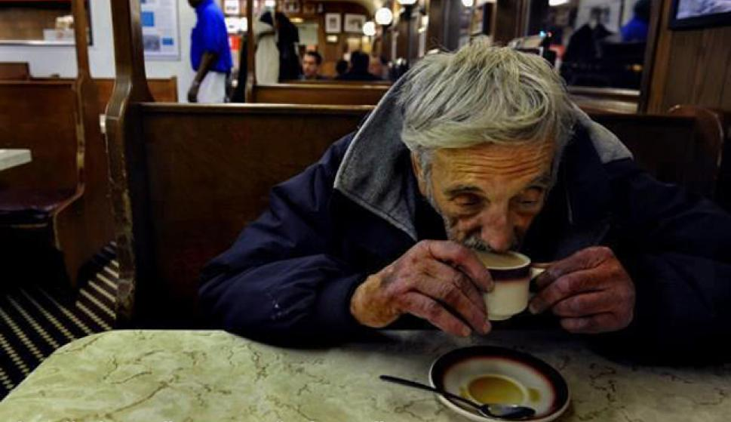

Slide 26
"Quien quiera puede pagar por adelantado una taza de café para alguien menos afortunado sin hacer que se sienta mal". Mi amigo me dijo cuando vio mi expresión. "La taza de café espera a cualquier persona interesada en ella, y quién sabe mejor que nosotros lo que puede hacer una taza de café caliente por un frío y triste día".

Slide 27
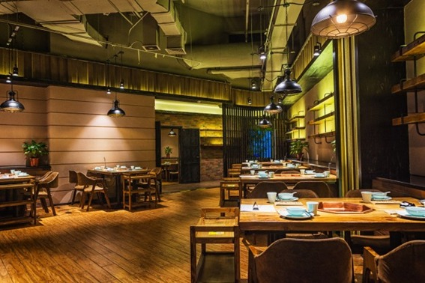

Slide 28
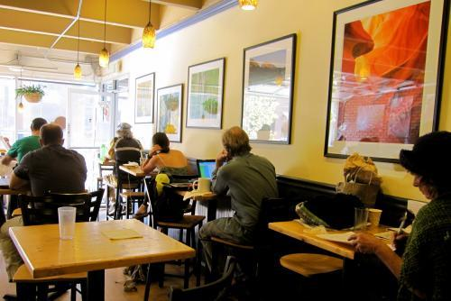

Slide 29
Cuando nos levantamos para irnos, me detuve un momento y volví a la caja registradora.
"¿Puedo ofrecerte algo más?" Preguntó el cajero.
"Sólo quería comprar otra taza de café". Saqué mi billetera del bolsillo y puse un billete en la mesa. "Un café pendiente".

Slide 30
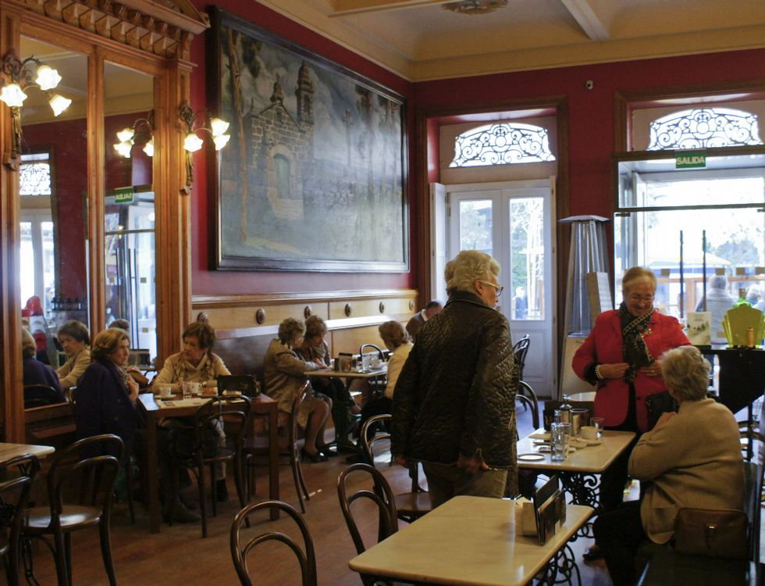

Slide 31
Un pequeño acto de generosidad por parte de una persona puede cambiar el día entero de otra persona, pero a menudo los que lo necesitan pueden sentirse incómodos o avergonzados de pedir algo que les pueda ayudar. Si todos miramos a nuestro alrededor, estoy seguro de que veríamos al menos una persona a la que podemos ayudar. ¡No importa lo poco que creamos que estamos haciendo, las personas que más lo necesitan lo apreciarán!

Slide 33

Hoy es lunes, 15 de julio de 2019
Ahora mismo son las 22:00 horas.
UN FUERTE
ABRAZO,
QUE TENGAS
UN BUEN DIA

Slide 34







¿Te ha gustado?
Puedes ver más entrando
Aquí
Además puedes recibir powerpoints en tu correo electrónico suscribiéndote aquí:

